Slide 1
Стартап Интерактивный тренажер ЕГЭ

Slide 2

Структура презентации
01
04
02
05
03
06
Анализ динамики использования
Технологии и инструменты, состав команды
Целевая аудитория и источник заработка
Цикл разработки
Основные
функции
Даты разработки

Slide 3
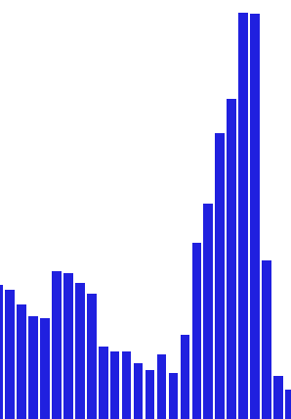
Анализ динамики использования
Самое большое количество людей за день, неделю и месяц соответственно: 6159, 14665 и 31917
Самое большой количество посещений это последние два дня перед экзаменом, после чего идёт сильный спад в активности
Спад активных пользователей на новогоднюю неделю
Апрель самый активный в плане подготовки
В марте приходят больше всего новых пользователей

Slide 4
Целевая аудитория
Ученики
Основной фокус на учеников старших классов, готовящихся к ЕГЭ
Учителя и репетиторы
Возможность использования сервиса для организации тренировок и отслеживания прогресса учеников

Slide 5
Источник заработка
Продажа курсов внутри платформы
Платные пробники с реальным условиями и проверкой экспертами
Для бесплатных пользователей наличие рекламы на сайте

Slide 6
Основные функции
Наличие теоретического блока
Практика и Пробники
Анализ прогресса:
Предоставление задач с различным уровнем сложности.
Возможность прохождения пробных экзаменов в условиях, приближенных к реальному ЕГЭ.
Ведение статистики по решенным задачам, использования подсказок, динамики улучшений.
Сравнение результатов с другими пользователями.
Описания и теория к заданиям текстовом видео, видеоматериалы
Персонализация
Обратная связь
Геймификация
Рекомендации задач на основе предыдущих результатов.
Создание персональных планов подготовки с учетом слабых мест.
Мгновенная проверка задач с подробными объяснениями ошибок.
Возможность получения помощи от преподавателей.
Внедрение элементов геймификации (награды за выполнение задач, рейтинги).

Slide 7
Технологии и инструменты, состав команды
Технологии и инструменты
Список
команды
Фронтенд: React для создания интуитивного интерфейса.
Бэкенд: С++ и Python (Django) для обработки данных и бизнес-логики.
База данных: PostgreSQL/MySQL для хранения информации о пользователях и задачах.
Аналитика: Внедрение инструментов для отслеживания метрик, таких как Google Analytics или встроенные решения.
Data Scientist / Аналитик данных (2-3 человека)
Backend-разработчик (2 человека)
Frontend-разработчик (2 человека)
UX/UI дизайнер (1-2 человека)
DevOps инженер (1 человек)
Менеджер проекта (1 человек)
QA-инженер (1 человек)
Методист / Эксперт по предмету (2-3 человека)
Автор контента (1-2 человека)
Тестировщик контента (1 человек)

Slide 8
Цикл разработки
Разработка и подготовка заданий, подсказок и вариантов, постоянное дополнение и обновление банка задач. Параллельно начало разработки теории к заданиям.
Разработка теоретического блока с текстовой информацией, профиля, сбора статистики по решенным задачам для каждого человека. Обновление сайта.
Разработка базы данных и сайта.
Разработка системы генерации персональных рекомендаций и вариантов. Обновление сайта, введение скидок с ограниченным период действия. Закупка рекламы
Разработка курсов и платформы для виртуального пробника с проверкой экспертов. Визуальное обновление сайта. Обновление сайта. Закупка рекламы
Добавление элементов геймификации.
Добавление возможности создания вариантов для учителей на сайте. Обновление сайта
Постоянные действия после полного цикла разработки

Slide 9
Даты
Январь-февраль оформление документов и фирмы (как образовательного IT стартапа)
Начало разработки в феврале
Первый запуск после экзамена в июне
Июнь-сентябрь п. 3-4
Сентябрь-октябрь п. 5
Октябрь-ноябрь п. 6-7
Окончание цикла разработки
Начало поддержки

Slide 10
Спасибо за внимание

